Slide 1





(TIẾT 2)

Slide 2


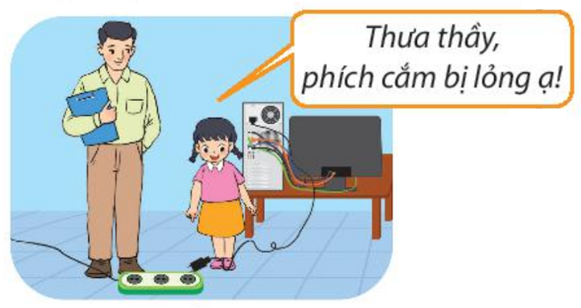
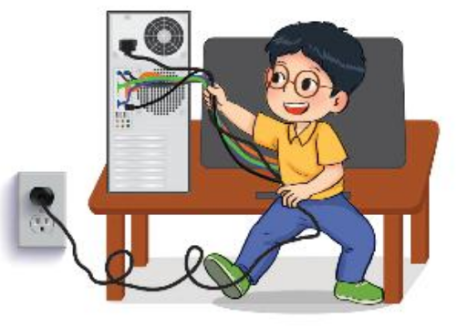


3. AN TOÀN VỀ ĐIỆN KHI SỬ DỤNG MÁY TÍNH
HOẠT ĐỘNG
3
An toàn về điện
Hành động của mỗi bạn trong hình sau đúng hay sai? Giải thích tại sao?
a)
b)

Slide 3

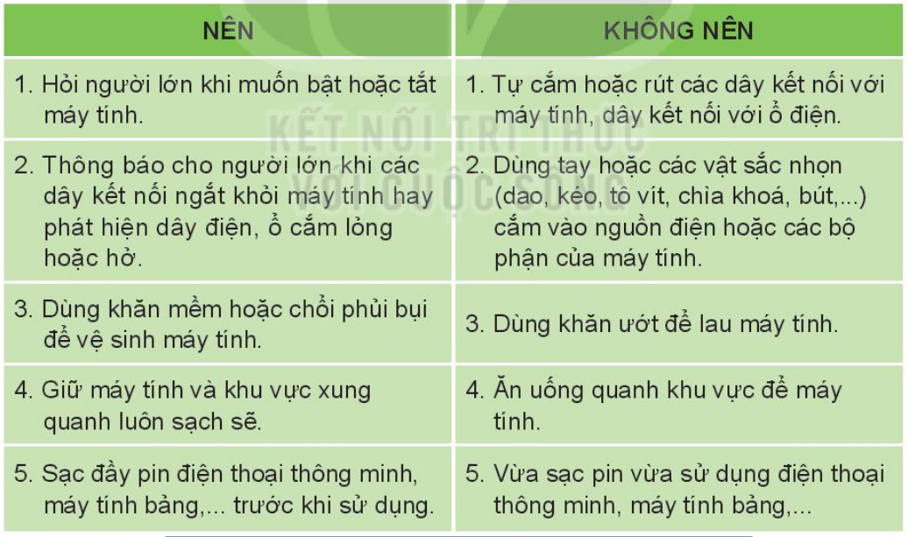
Máy tính là thiết bị điện, khi muốn sử dụng phải kết nối máy tính với nguồn điện. Điện có thể gây nguy hiểm đến tính mạng của con người. Để tránh các tai nạn về điện khi sử dụng máy tính các em cần phải thực hiện các quy tắc an toàn sau:

Slide 4


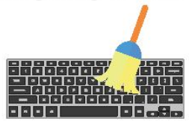
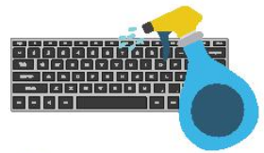

Bảo đảm an toàn về điện khi sử dụng máy tính.
1. Trong phòng thực hành, khi phát hiện dây của chuột máy tính không được cắm vào máy tính, em sẽ làm gì?
A. Cắm lại.
B. Thông báo với thầy cô.
C. Lấy ra chơi.
2. Để vệ sinh bàn phím máy tính, em nên sử dụng công cụ nào?
A. Bình xịt.
B. Khăn ướt.
C. Chổi phủi bụi.

Slide 5


LUYỆN TẬP
3. Minh đang sử dụng máy tính trong phòng thì phát hiện có mùi khét từ dây điện, theo em Minh nên làm gì?
A. Tiếp tục công việc của mình.
B. Mở cửa to cho bớt mùi khét.
C. Chạy ra ngoài bảo với người lớn.
D. Rút dây cắm điện.

Slide 6


VẬN DỤNG
Máy tính để bàn nhà Minh có đầy đủ các bộ phận cơ bản nhưng Minh không nghe được âm thanh. Để nghe được âm thanh, máy tính nhà Minh cần lắp thêm thiết bị nào?

Slide 7


L
L
LOVE
TẠM BIỆT VÀ HẸN GẶP LẠI
G
PIRCE
L
S
T
H
L

